Slide 1
程式作業(1) Credit Check
Group 7 陳映璇 楊典翰 王國隴

Slide 2
題目
今日，用信用卡網路購物已經變得相當普遍，由於使用者可能打錯信用卡號，所以一般電子商務型網站都會對信用卡號作檢查。
其中一種錯誤檢查機制稱為Luhn algorithm，它可以把所有打錯一個位數的錯誤找出來，甚至於能挑出打錯多個位數的錯誤，它的檢查規則如下：
用一個例子來講解會比較方便，例如信用卡號 (5181 2710 9900 0012)：
將偶數位置上的數字乘2，也就是將 ( 5181 2710 9900 0012 ) 中粗體底線的數字乘2，得到10, 16, 4, 2, 18, 0, 0, 2。
將剛剛所得到的數字中每一個位數數值加總，即 (1+0) + (1+6) + 4 + 2 + (1+8) + 0 + 0 + 2 = 25。將信用卡號中奇數位數的數字作加總，即1+1+7+0+9+0+0+2 = 20，再將兩數相加 25+20=45。
45的個位數並非0，所以這個信用卡號並不合法。
本題請你用此法檢查信用卡號是否正確。

Slide 3
題目
Input: 輸入的第一列為整數N，表示測試資料的組數，接下來的N列分別為一個信用卡號，信用卡號有16個數目字，四個數字一組以一個空白字元隔開。
Output: 若信用卡號是檢查合格的，請輸出 "Valid"，否則請輸出 "Invalid"。
Sample Input | Sample Output
2 5181 2710 9900 0012 5181 2710 9900 0017 | Invalid Valid

Slide 4
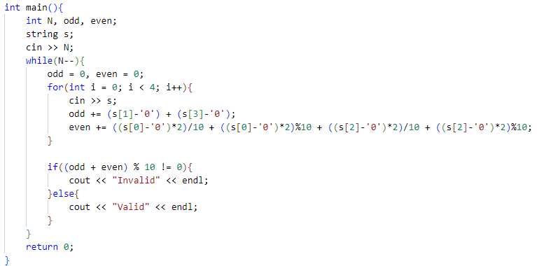
解法
← 將信用卡號分成 4 個 string
↑每個偶數項分別乘 2 並取其個位數與十位數作加總↑
← 判斷 (剛加總好的值 + 奇數項總和) 是否個位數為 0

Slide 5
Thanks!

